Slide 1
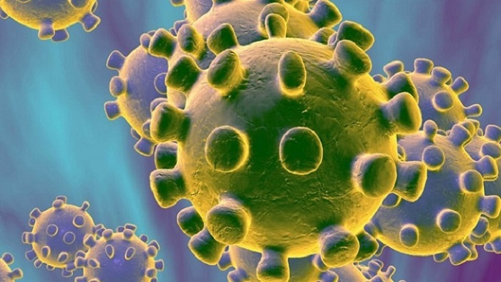
স্বা
গ
ত
ম
Notes:
মোঃ হাফিজুল ইসলাম

Slide 2
মোঃ হাফিজুল ইসলাম
সহকারি শিক্ষক
থলওলমা নিম্ন-মাধ্যমিক বিদ্যালয়
আত্রাই,নওগাঁ ।
মোবাইলঃ ০১৭১৩৮৪৬৭০৯
ই-মেইলঃ hafiznt@gmail.com
Notes:
মোঃ হাফিজুল ইসলাম

Slide 3
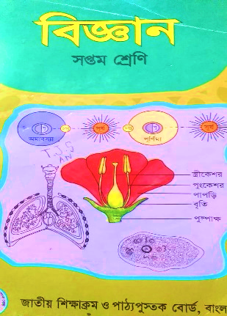
শ্রেণিঃ সপ্তম
বিষয়ঃ বিজ্ঞান
অধ্যায়ঃ ১
তারিখঃ ৩১-০৩-২০২০ খ্রীঃ
সময়ঃ ৫০ মি.
Notes:
মোঃ হাফিজুল ইসলাম

Slide 4
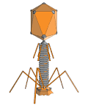
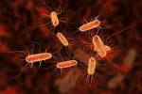
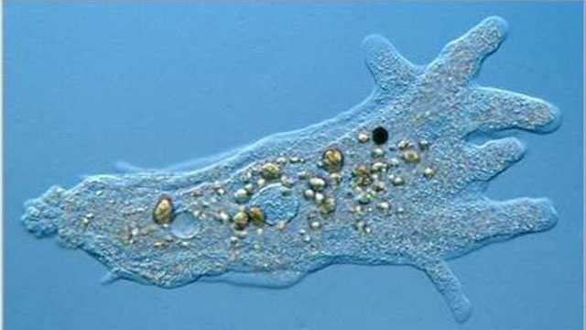
এগুলো কিসের ছবি
ভাইরাস
ব্যাকটেরিয়া
অ্যামিবা
Notes:
মোঃ হাফিজুল ইসলাম

Slide 5
ভাইরাস
ব্যাকটেরিয়া
অ্যামিবা
এগুলো কি ?
অতি ক্ষুদ্র অণুবীক্ষণিক জীব ।
Notes:
মোঃ হাফিজুল ইসলাম

Slide 6
আমাদের আজকের আলোচ্য বিষয়…..
অণুজীব জগৎ
Notes:
মোঃ হাফিজুল ইসলাম

Slide 7
এ পাঠ শেষে শিক্ষার্থীরা……..
১। অণুজীব কি তা বলতে পারবে ;
২। অণুজীব জগতের বিভিন্ন রাজ্যের নাম বলতে পারবে ;
৩।অণুজীব রাজ্যসমূহের বৈশিষ্ট্য ও উদাহরণ বলতে পারবে ।
Notes:
মোঃ হাফিজুল ইসলাম

Slide 8
অণুজীব কে…..
খালি চোখে দেখা যায় না
অণুজীব
কেবল অণুবীক্ষণ যন্ত্রের সাহায্যে দেখা যায়
অণুজীব
Notes:
মোঃ হাফিজুল ইসলাম

Slide 9
একক কাজ
১। অণুজীব কী ?
Notes:
মোঃ হাফিজুল ইসলাম

Slide 10
অণুজীব জগতকে বিজ্ঞানীগণ ৩ ভাগে ভাগ করেছেন
১
২
৩
এক্যারিওটা বা অকোষীয়
ইউক্যারিওটা বা প্রকৃতকোষী
প্রোক্যারিওটা বা আদিকোষী
Notes:
মোঃ হাফিজুল ইসলাম

Slide 11
জোড়ায় কাজ
১। অণুজীব জগতকে কয়টি রাজ্যের ভাগ করা হয়েছে এবং কি কি ?
Notes:
মোঃ হাফিজুল ইসলাম

Slide 12
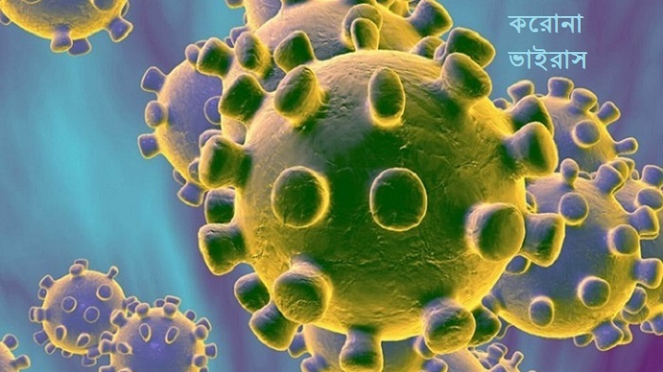
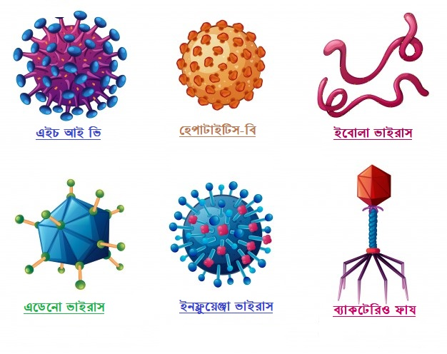
এক্যারিওটা বা অকোষীয়
সাধারন অনুবীক্ষণ যন্ত্রে দেখা যায় না ।
ইলেকট্রোন অনুবীক্ষণ যন্ত্রের সাহায্যে দেখা যায়।
যেমনঃ ভাইরাস ।
Notes:
মোঃ হাফিজুল ইসলাম

Slide 13
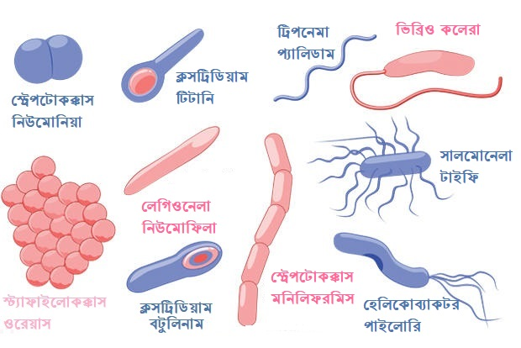
প্রোক্যারিওটা ব আদিকোষী
কোষে সুগঠিত নিউক্লিয়াস নেই
সুগঠিত নিউক্লিয়াস না থাকার কারণে এদেরকে আদিকোষী বলে।
যেমনঃ ব্যাকটেরিয়া।
Notes:
মোঃ হাফিজুল ইসলাম

Slide 14
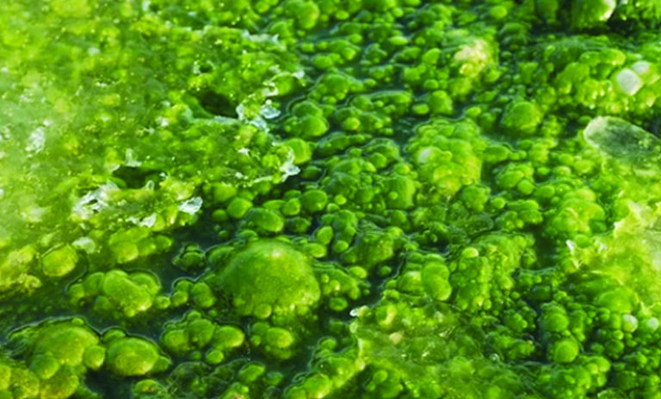
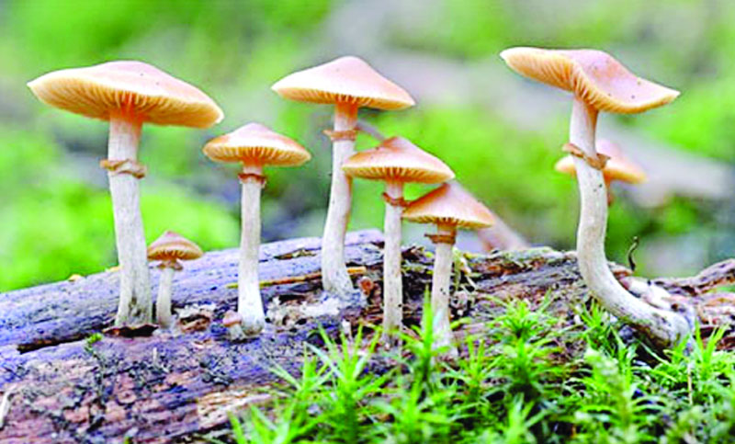
ইউক্যারিওটা ব প্রকৃতকোষী
সুগঠিত নিউক্লিয়াস থাকে বলে এদেরকে ইউক্যারিওটা বলে ।
যেমনঃ শৈবাল ও ছত্রাক ইত্যাদি ।
Notes:
মোঃ হাফিজুল ইসলাম

Slide 15
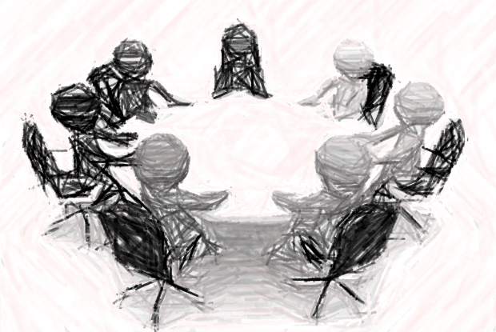
দলীয় কাজ
*** অণুজীব রাজ্যসমূহের সাধারন বৈশিষ্ট্য ও উদাহরণ লিখ ?
Notes:
মোঃ হাফিজুল ইসলাম

Slide 16
মূল্যায়ন
১। অণুজীব জগতকে কতটি রাজ্যে বিভক্ত করা হয়েছে ?
(ক) ১ টি।
(খ) ২ টি।
(গ) ৩ টি।
(ঘ) ৪ টি।
২। ইউক্যারিওটার অপর নাম কি ?
(ক) অকোষীয়।
(খ) আদিকোষী।
(গ) কোষীয়।
(ঘ) প্রকৃতকোষী।
Notes:
মোঃ হাফিজুল ইসলাম

Slide 17
প্রোক্যারিওটার ক্ষেত্রে সঠিক ……
(I) নিউক্লিয়াস সু-গঠিত;
(II) এদেরকে আদিকোষী বলা হয় ;
(III) প্রোক্যারিওটার উদাহারণ ব্যাকটেরিয়া;
সঠিক উত্তর কোনটি?
(ক) I
(খ) I ও II
(গ) II ও III
(খ) I, II ও III
Notes:
মোঃ হাফিজুল ইসলাম

Slide 18
বাড়ির কাজ
*** বর্তমানে বহুল পরিচিত, করোনা ভাইরাস থেকে বাঁচার উপায়গুলি লিখে আনবে ।
Notes:
মোঃ হাফিজুল ইসলাম

Slide 19
সকলের জন্য শুভকামনা
Notes:
মোঃ হাফিজুল ইসলাম

